Slide 1
Prayer Global Community Hour 10 May 2024
SDG 17: PARTNERSHIPS for the Goals
ODS 17: ALIANZAS para lograr los Objetivos
ODD 17 : PARTENARIATS pour la réalisation des Objectifs
ODS 17: PARCERIAS e meios de os implementação

Slide 2
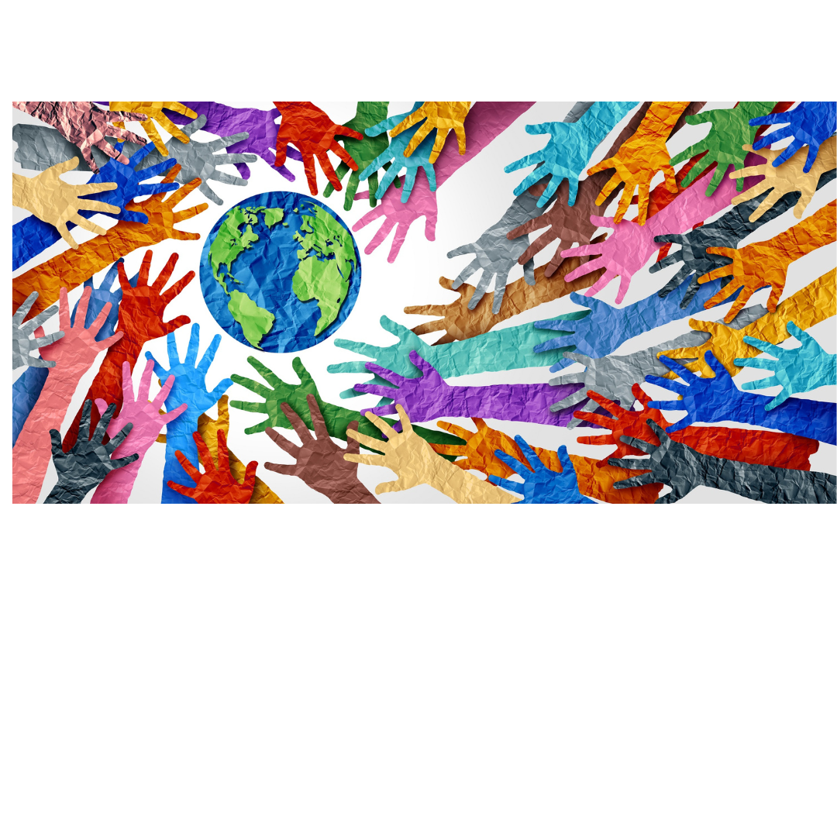
After the sound of the gong, we stretch our physical or digital hands towards the image of the globe before us, found on the third slide. The image of the globe is symbolic of our planet earth, our oneness and connection to all that dwell in it.We pray in silence, in thanksgiving for mother earth who has sustained all creatures for years. We pray for continued recognition of our common origin and the deep bond we have with each created being as we listen to the hymn.
Tras el sonido del gong, extendemos nuestras manos físicas o digitales hacia la imagen del globo terráqueo que tenemos ante nosotros, que se encuentra en la tercera diapositiva. La imagen del globo terráqueo simboliza nuestro planeta tierra, nuestra unidad y conexión con todos los que habitan en él. Rezamos en silencio, en acción de gracias por la madre tierra que ha sostenido a todas las criaturas durante años. Rezamos para que se siga reconociendo nuestro origen común y el profundo vínculo que tenemos con cada ser creado mientras escuchamos el himno.
Après le son du gong, nous tendons nos mains physiques ou numériques vers l'image du globe qui se trouve devant nous, sur la troisième diapositive. L'image du globe est symbolique de notre planète Terre, de notre unité et de notre lien avec tous ceux qui l'habitent. Nous prions en silence, en remerciement pour notre mère la Terre qui fait vivre toutes les créatures depuis des années. Nous prions pour que nous continuions à reconnaître notre origine commune et le lien profond qui nous unit à chaque être créé, tout en écoutant l'hymne.
Após o som do gongo, estendemos as nossas mãos físicas ou digitais em direção à imagem do globo terrestre que se encontra no terceiro diapositivo. A imagem do globo simboliza o nosso planeta Terra, a nossa unidade e ligação a todos os que nele habitam. Rezamos em silêncio, em ação de graças pela Mãe Terra que tem sustentado todas as criaturas durante anos. Rezamos para que continue a reconhecer a nossa origem comum e a profunda ligação que temos com cada ser criado, enquanto ouvimos o hino.

Slide 3
We are one Somos uno Nous sommes un Somos um só

Slide 4
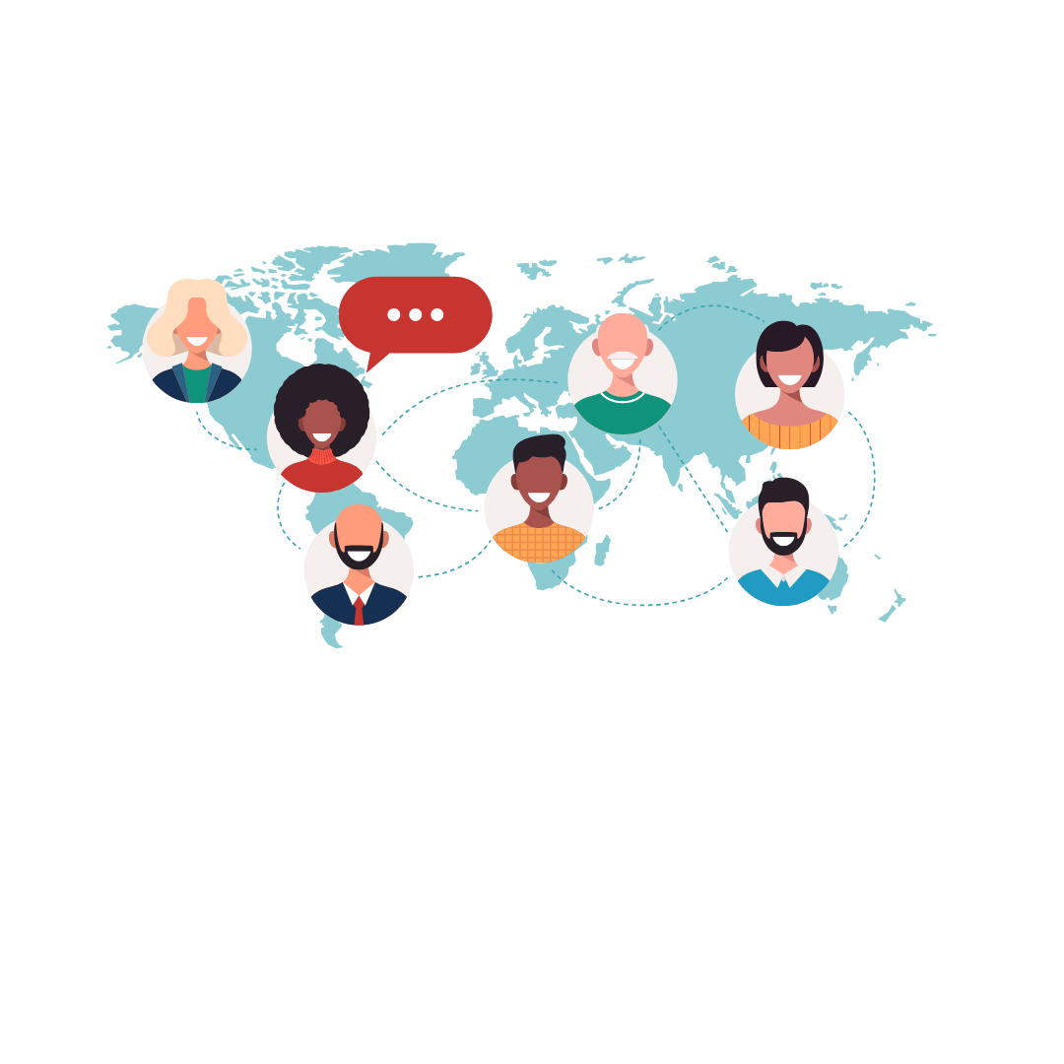
(Read intercessions in turn and all respond, AMEN)
(Lean las intercesiones por turnos y todos respondan, AMÉN)
(Lisez les intercessions à tour de rôle et tous répondent, AMEN)
(Leia as intercessões à vez e todos respondem: AMÉM)
We are one. Lord God, We gather as one Global community, Bound by common goals and shared experiences.
Somos uno. Señor Dios, Nos reunimos como una comunidad Global, Unidos por objetivos comunes y experiencias compartidas.
Nous sommes un. Seigneur Dieu, nous nous réunissons en tant que communauté mondiale, liés par des objectifs communs et des expériences partagées.
Nós somos um. Senhor Deus, reunimo-nos
como uma comunidade global, unidos por
objectivos comuns e experiências partilhadas.

Slide 5
Grant us the wisdom to work together harmoniously in partnership, respecting diversity and embracing the common good.
May our collective efforts bring about positive change and a sense of belonging for all.
Concédenos la sabiduría para trabajar juntos en armonía, respetando la diversidad y abrazando el bien común.
Que nuestros esfuerzos colectivos propicien un cambio positivo y un sentimiento de pertenencia para todos.
Accordez-nous la sagesse de travailler harmonieusement en partenariat, en respectant la diversité et en embrassant le bien commun.
Puissent nos efforts collectifs apporter un changement positif et un sentiment d'appartenance pour tous.
Conceda-nos a sabedoria para trabalharmos juntos harmoniosamente em parceria, respeitando a diversidade e abraçando o bem comum.
Que os nossos esforços colectivos produzam mudanças positivas e um sentimento de pertença para todos.

Slide 6
Help us build a world that reflects your love.
Response: AMEN!
Ayúdanos a construir un mundo que refleje tu amor.
Respuesta: ¡AMÉN!
Aidez-nous à construire un monde qui reflète votre amour.
Réponse : AMEN !
Ajude-nos a construir um mundo que reflicta o seu amor.
Responda: AMÉM!

Slide 7
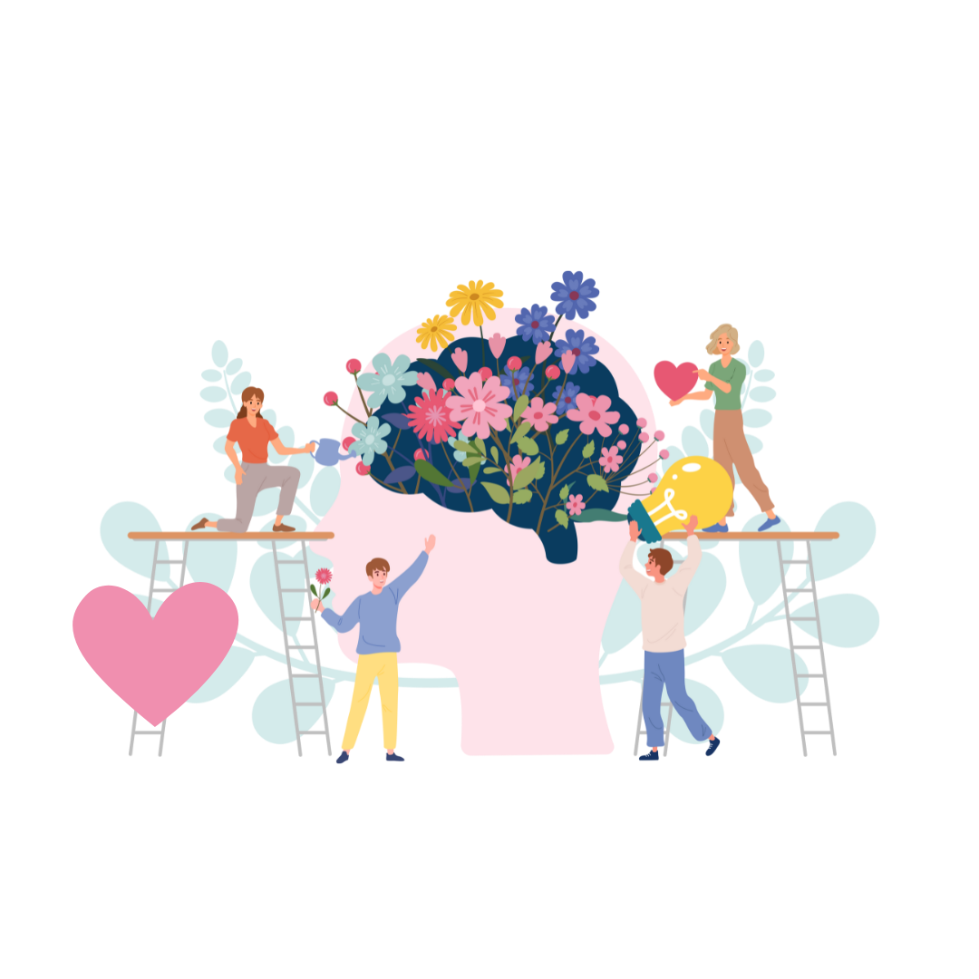
We are one.
Lord God, Creator of all, we join our hearts and minds with all the people of our planet Earth.
Somos uno.
Señor Dios, Creador de todo, unimos nuestros corazones y nuestras mentes a todos los habitantes de nuestro planeta Tierra.
Nous ne faisons qu’un.
Seigneur Dieu, Créateur de tous, nous joignons nos cœurs et nos esprits à ceux de tous les habitants de notre planète Terre.
Nós somos um só.
Senhor Deus, Criador de tudo, unimos os
nossos corações e mentes a todas as
pessoas do nosso planeta Terra.

Slide 8
We recognize the deep bond that we have with each created being.
We rejoice in your Sacred presence among us and within all creatures.
Reconocemos el profundo vínculo que nos une a cada ser creado.
Nos regocijamos en su Sagrada presencia entre nosotros y dentro de todas las criaturas.
Nous reconnaissons le lien profond qui nous unit à chaque être créé. Nous nous réjouissons de votre présence sacrée parmi nous et dans toutes les créatures.
Reconhecemos a profunda ligação que temos com cada ser criado.
Regozijamo-nos com a vossa presença sagrada entre nós e em todas as criaturas.

Slide 9
We celebrate the goodness, the beauty, the talents of all beings.
Response: AMEN!
Celebramos la bondad, la belleza, los talentos de todos los seres.
Respuesta: ¡AMÉN!
Nous célébrons la bonté, la beauté et les talents de tous les êtres.
Réponse : AMEN !
Celebramos a bondade, a beleza, os talentos de todos os seres.
Responda: AMÉM!

Slide 10
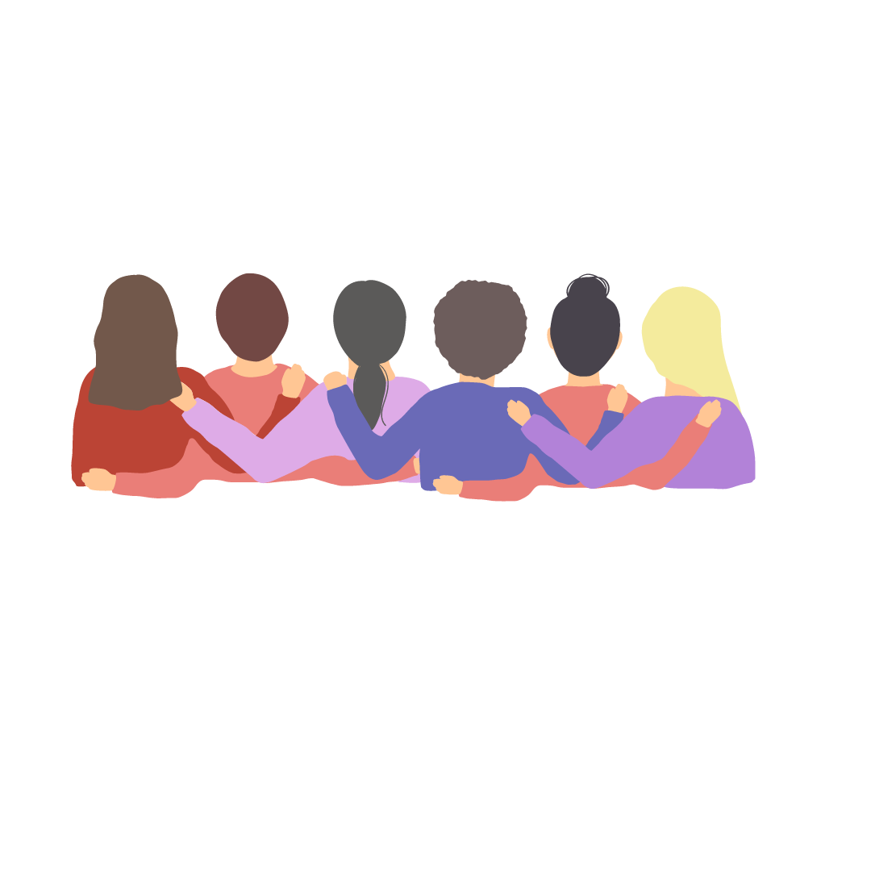
We are one.
We stand in solidarity with all those who suffer.
Somos uno.
Nos solidarizamos con todos los que sufren.
Nous ne faisons qu’un.
Nous sommes solidaires de tous ceux qui souffrent.
Nós somos um só.
Somos solidários com todos os que sofrem.

Slide 11
Lord God, rekindle our love, revitalize our compassion, and renew our awareness of the unity we share with all beings.
Response: AMEN!
Señor Dios, reaviva nuestro amor, revitaliza nuestra compasión y renueva nuestra conciencia de la unidad que compartimos con todos los seres.
Respuesta: ¡AMÉN!
Seigneur Dieu, ravivez notre amour, revitalisez notre compassion et renouvelez notre conscience de l'unité que nous partageons avec tous les êtres.
Réponse : AMEN !
Senhor Deus, reacende o nosso amor, revitaliza a nossa compaixão e renova a nossa consciência da unidade que partilhamos com todos os seres.
Responda: AMÉM!

Slide 12
We are one.
Dear God, we stand before you seeking your divine guidance to weave the threads of unity throughout our Global community.
Somos uno.
Querido Dios, estamos ante ti buscando tu guía divina para tejer los hilos de la unidad en toda nuestra comunidad mundial.
Nous ne faisons qu’un.
Cher Dieu, nous nous tenons devant vous en quête de vos conseils divins pour tisser les fils de l'unité à travers notre communauté mondiale.
Nós somos um só.
Querido Deus, estamos diante de si procurando a sua orientação divina para tecer os fios da unidade em toda a nossa comunidade global.

Slide 13
Help us recognize our shared humanity and see beyond our differences. May we find strength in our togetherness.
Ayúdanos a reconocer nuestra humanidad compartida y a ver más allá de nuestras diferencias. Que encontremos fuerza en nuestra unión.
Aidez-nous à reconnaître notre humanité commune et à voir au-delà de nos différences. Puissions-nous trouver la force dans notre unité.
Ajude-nos a reconhecer a nossa humanidade comum e a ver para além das nossas diferenças. Que encontremos força na nossa união.

Slide 14
Lord God, rekindle our love, revitalize our compassion, and renew our awareness of the unity we share with all beings.
Response: AMEN!
Que tu amor nos una en un lazo inquebrantable, que nos permita superar cualquier obstáculo que se nos presente.
Respuesta: ¡AMÉN!
Que votre amour nous unisse dans un lien indéfectible, nous permettant de surmonter tous les obstacles qui se présentent à nous.
Réponse : AMEN !
Que o seu amor nos una num laço inquebrável, permitindo-nos ultrapassar qualquer obstáculo que surja no nosso caminho.
Responda: AMÉM!

Slide 15
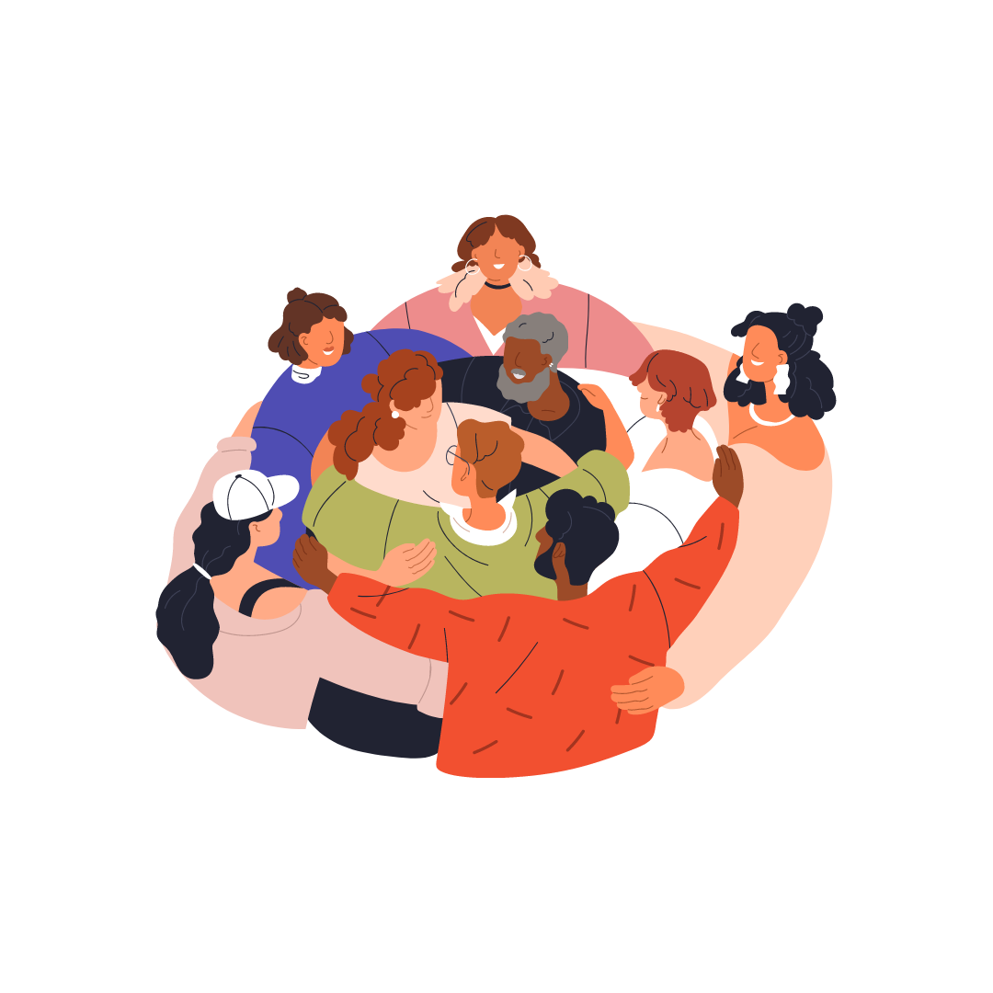
We are one as we pray for Wisdom.
Grant us the wisdom to cherish each other and each moment together.
Somos uno mientras oramos por la Sabiduría.
Concédenos la sabiduría para apreciarnos los unos a los otros y cada momento juntos.
Nous ne faisons qu'un en priant pour la sagesse.
Accorde-nous la sagesse de nous chérir les uns les autres et de chérir chaque moment passé ensemble.
Somos um só ao rezarmos pela Sabedoria.
Conceda-nos a sabedoria de nos estimarmos
uns aos outros e a cada momento juntos.

Slide 16
Grant us the patience to navigate our differences and the love to nature one another’s spirit.
Concédenos la paciencia para sortear nuestras diferencias y el amor para naturaleza el espíritu de los demás.
Accorde-nous la patience de gérer nos différences et l'amour de la nature de l'esprit des uns et des autres.
Conceda-nos a paciência para navegarmos nas nossas diferenças e o amor para nos tornarmos naturais no espírito uns dos outros.

Slide 17
May our world be a sanctuary of togetherness where love abounds.
Response: AMEN!
Que nuestro mundo sea un santuario de unión donde abunde el amor.
Respuesta: ¡AMÉN!
Que notre monde soit un sanctuaire d'unité où l'amour abonde.
Réponse : AMEN !
Que o nosso mundo seja um santuário de união onde abunda o amor.
Responda: AMÉM!

Slide 18
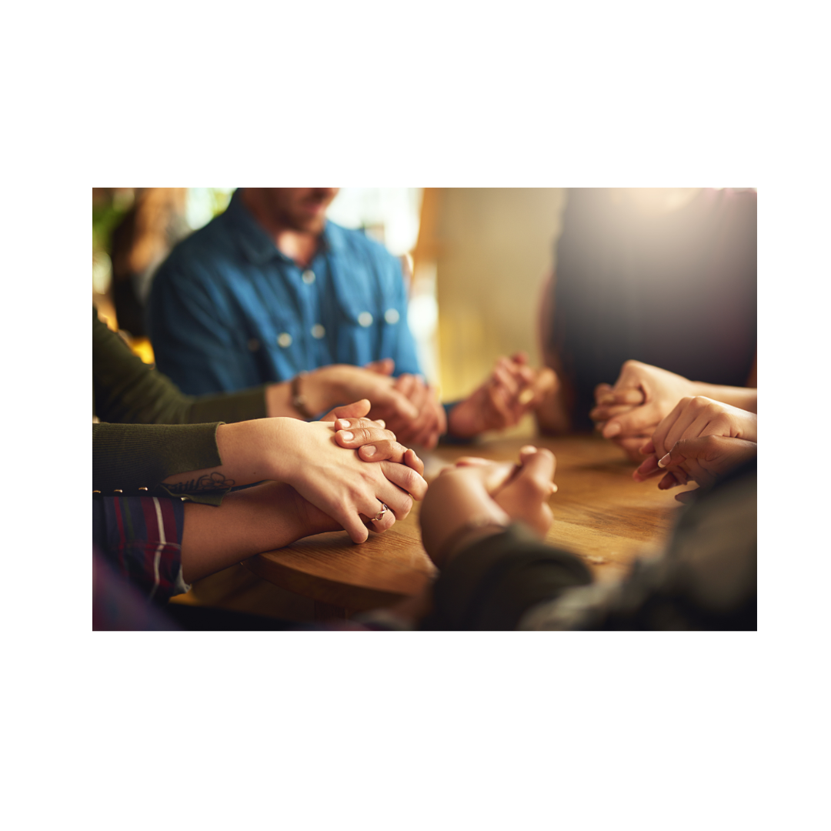
We are one.
Lord God, strengthen our faith, deepen our connections.
Somos uno.
Señor Dios, fortalece nuestra fe, profundiza nuestras conexiones.
Nous ne faisons qu’un.
Seigneur Dieu, fortifiez notre foi, approfondissez nos liens.
Nós somos um só.
Senhor Deus, fortaleça a nossa fé,
aprofunde as nossas ligações.

Slide 19
May our Global community be a place of refuge and togetherness for all who we find and comfort in one another’s company.
Response: AMEN!
Que nuestra comunidad mundial sea un lugar de refugio y unión para todos los que nos encontremos y reconfortemos en la compañía de los demás.
Respuesta: ¡AMÉN!
Que notre communauté mondiale soit un lieu de refuge et d'unité pour tous ceux qui trouvent un réconfort dans la compagnie des uns et des autres.
Réponse : AMEN !
Que a nossa comunidade global seja um lugar de refúgio e de união para todos os que encontram conforto na companhia uns dos outros.
Responda: AMÉM!

Slide 20
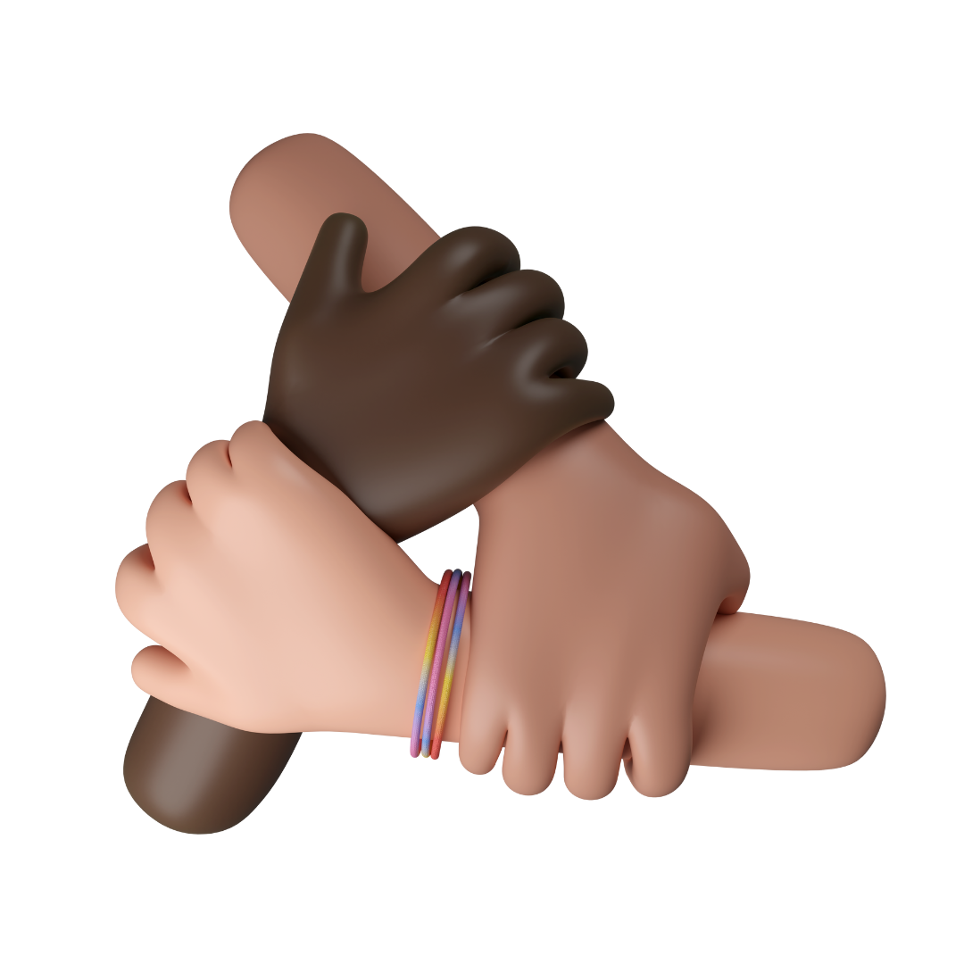
We are one.
Lord, imbue our partnerships with boundless unity.
May we speak, listen to each other, and foster a shared destiny that resonates in us all.
Somos uno.
Señor, impregna nuestras asociaciones de una unidad sin límites.
Que hablemos, nos escuchemos y fomentemos un destino compartido que resuene en todos nosotros.
Nous ne faisons qu’un.
Seigneur, imprègne nos partenariats d'une unité sans limite.
Puissions-nous nous parler, nous écouter les uns les autres et favoriser un destin commun qui résonne en nous tous.
Nós somos um só.
Senhor, imbuí as nossas parcerias de uma unidade sem limites.
Que possamos falar, ouvir-nos mutuamente e promover
um destino partilhado que ressoe em todos nós.

Slide 21
Guide us into a harmonious existence galvanized by unity and love. Strengthen our global community as we seek unity and partnerships.
Response: AMEN!
Guíenos hacia una existencia armoniosa galvanizada por la unidad y el amor.
Fortalece nuestra comunidad global mientras buscamos la unidad y las alianzas.
Respuesta: ¡AMÉN!
Guidez-nous vers une existence harmonieuse galvanisée par l'unité et l'amour.
Renforcez notre communauté mondiale en recherchant l'unité et les partenariats.
Réponse : AMEN !
Guie-nos para uma existência harmoniosa galvanizada pela unidade e pelo amor.
Fortaleça a nossa comunidade global à medida que procuramos a unidade e as parcerias.
Responda: AMÉM!

Slide 22
We are one and pray to mend what is broken.
In moments of disagreement, Lord help us to seek your guidance to mend our relationships.
Somos uno y rezamos para reparar lo que está roto.
En los momentos de desacuerdo, Señor ayúdanos a buscar tu guía para reparar nuestras relaciones.
Nous sommes un et nous prions pour réparer ce qui est cassé.
Dans les moments de désaccord, Seigneur, aidez-nous à rechercher vos conseils pour réparer nos relations.
Somos um só e rezamos para consertar o que está partido.
Nos momentos de desacordo, Senhor, ajuda-nos a procurar a tua orientação para consertar as nossas relações.

Slide 23
Grant us the patience to listen and wisdom to find common ground.
May our differences become opportunities for growth and understanding.
Concédenos la paciencia para escuchar y la sabiduría para encontrar un terreno común.
Que nuestras diferencias se conviertan en oportunidades de crecimiento y comprensión.
Accorde-nous la patience d'écouter et la sagesse de trouver un terrain d'entente.
Que nos différences deviennent des occasions de croissance et de compréhension.
Conceda-nos a paciência para ouvir e a sabedoria para encontrar pontos em comum.
Que as nossas diferenças se transformem em oportunidades de crescimento e compreensão.

Slide 24
Help us bridge divides and emerge stronger, knowing that through Your grace, we can turn conflict into a catalyst for togetherness.
Response: AMEN!
Ayúdanos a superar las divisiones y a salir fortalecidos, sabiendo que, gracias a tu gracia, podemos convertir el conflicto en un catalizador de unión.
Respuesta: ¡AMÉN!
Aidez-nous à combler les fossés et à en sortir plus forts, sachant que par votre grâce, nous pouvons transformer les conflits en catalyseurs d'unité.
Réponse : AMEN !
Ajude-nos a ultrapassar as divisões e a sairmos mais fortes, sabendo que, através da Sua graça, podemos transformar o conflito num catalisador para a união.
Responda: AMÉM!

Slide 25
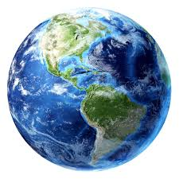
We are one and we pray for our Common Home.
Lord God, bring all nations together to further your creative plan of love and healing for the world.
Somos uno y oramos por nuestro Hogar Común. Señor Dios, reúne a todas las naciones para impulsar tu plan creativo de amor y sanación para el mundo.
Nous sommes un et nous prions pour notre maison commune. Seigneur Dieu, rassemblez toutes les nations pour faire avancer votre plan créatif d'amour et de guérison pour le monde.
Somos um só e rezamos pela nossa Casa Comum.
Senhor Deus, junte todas as nações para promover
o seu plano criativo de amor e cura para o mundo.

Slide 26
May your healing light be experienced by more people in a deeper way.
May the partnership among nations lead to the building of a new earth.
Response: AMEN!
Que su luz sanadora sea experimentada por más personas de forma más profunda.
Que la asociación entre las naciones conduzca a la construcción de una nueva tierra.
Respuesta: ¡AMÉN!
Que votre lumière de guérison soit ressentie par un plus grand nombre de personnes et de manière plus profonde.
Que le partenariat entre les nations conduise à la construction d'une nouvelle terre.
Réponse : AMEN !
Que a sua luz curativa seja experimentada por mais pessoas de uma forma mais profunda.
Que a parceria entre as nações conduza à construção de uma nova terra.
Responda: AMÉM!

